Slide 1
ПРОФЕССИЙ МНОГО В МИРЕ ЕСТЬ…
ПРЕЗЕНТАЦИЯ
ПУТЕШЕСТВИЕ-ВИКТОРИНА

Slide 2
из словаря
« ПРОФЕССИЯ-
основной род занятий человека,
его трудовая деятельность»
« ПРОФЕССИОНАЛ-
человек, занимающийся чем-
нибудь как профессией
( в отличие от любителя)»

Slide 3
«…Труд создал самого человека»
(Фридрих Энгельс)

Slide 4
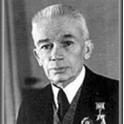
Академик Александр Богомолец
«Первый признак здоровой жизни- работа»

Slide 5
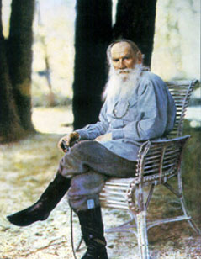
Лев Николаевич Толстой
«Я бы убил себя, если бы я хотя один день не работал»

Slide 6
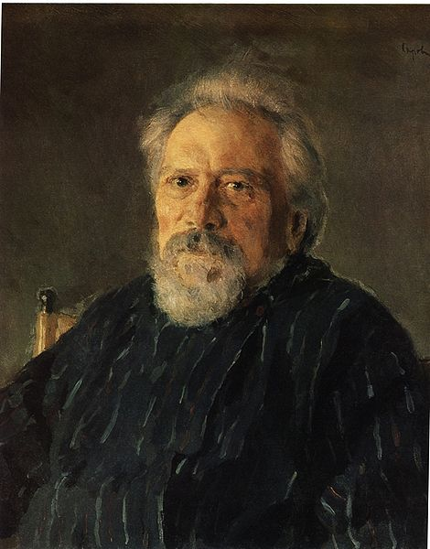
Николай Алексеевич Лесков
«Труд- дело святое, всякому подобает»

Slide 7
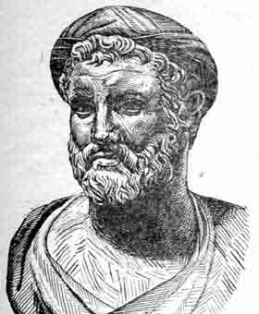
Пифагор
«Статую красит вид, а человека- деяние его»

Slide 8
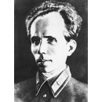
Николай Островский
«Труд- это благороднейший исцелитель от всех недугов. Нет ничего радостнее труда»

Slide 9
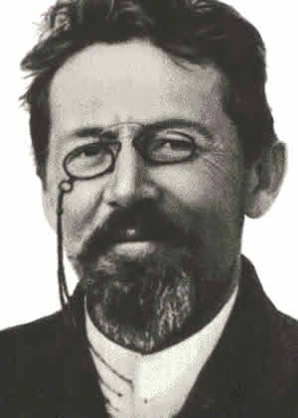
Антон Павлович Чехов
«Надо поставить свою жизнь в такие условия, чтобы труд был необходим. Без труда не может быть чистой и радостной жизни»

Slide 10
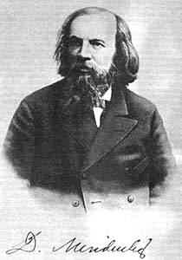
Дмитрий Иванович Менделеев
«Трудитесь: находите покой в труде, ни в чем другом его не найти! Удовольствие пролетит- оно себе; труд оставит след долгой радости- он другим!»

Slide 11
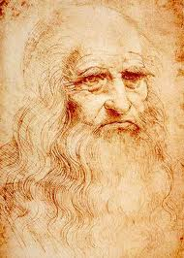
Леонардо да Винчи
«Счастье достается тому, кто трудится»

Slide 12
«…Труд создал самого человека»
(Фридрих Энгельс)

Slide 13
ВСЕ РАБОТЫ ХОРОШИ…
ПОСЛОВИЦЫ
И
ПОГОВОРКИ

Slide 14
ЗАКОНЧИ ПОСЛОВИЦУ
ТЕРПЕНЬЕ И ТРУД ……
ПОД ЛЕЖАЧИЙ КАМЕНЬ ….
НЕ СИДИ СЛОЖА РУКИ- ….
ЛЮБИШЬ КАТАТЬСЯ, …..
ДЕЛУ ВРЕМЯ, .……
ДЕРЕВЬЯ СМОТРИ В ПЛОДАХ, ……
ИЩИ НЕВЕСТУ НЕ В ХОРОВОДЕ, ……
МАЛЕНЬКОЕ ДЕЛО …..
ГОРЬКА РАБОТА, ……
ТРУД КОРМИТ, …
ГЛАЗА СТРАШАТСЯ, …
СКУЧЕН ДЕНЬ ДО ВЕЧЕРА, …
ДЕЛО МАСТЕРА…

Slide 15
ВСЕ РАБОТЫ ХОРОШИ…
ПОСЛОВИЦЫ
И
ПОГОВОРКИ

Slide 16
ПОСЛОВИЦЫ И ПОГОВОРКИ
ЗЕРКАЛО ЧЕЛОВЕКА- ЕГО ТРУД
НЕ СУШИТ ЧЕЛОВЕКА РАБОТА,СУШИТ ЗАБОТА.
ВСЯКИЙ ТРУД УКРАШАЕТ ЧЕЛОВЕКА.
БЫЛА БЫ ОХОТА, А РАБОТА ВСЕГДА НАЙДЕТСЯ.
РАБОТА ВСЯКУЮ ДУРЬ ВЫГОНЯЕТ.
ТРУД-ЗДОРОВЬЕ ЧЕЛОВЕКА.
КРАСИВОЕ СЛОВО- СЕРЕБРО,А ХОРОШЕЕ ДЕЛО- ЗОЛОТО.

Slide 17
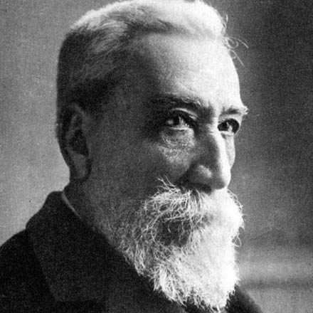
Анатоль Франс
«Человек так создан, что отдыхает от одной работы, лишь взявшись за другую»

Slide 18
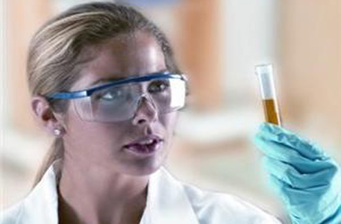
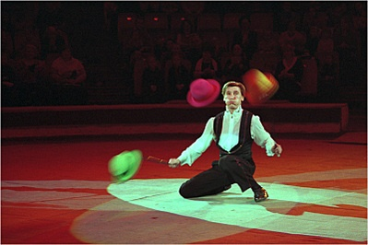
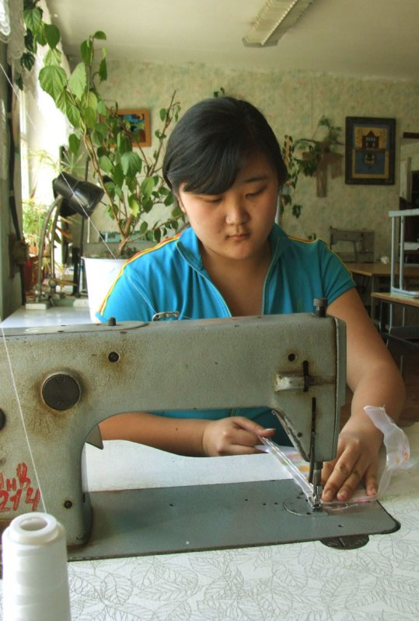
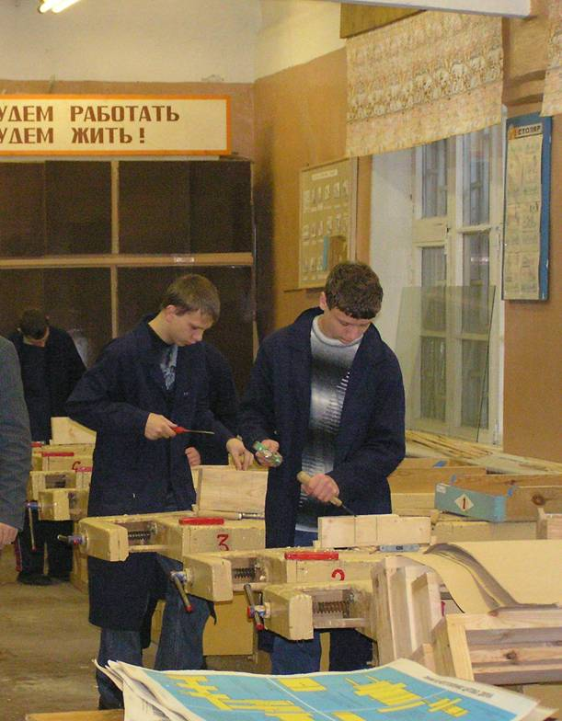
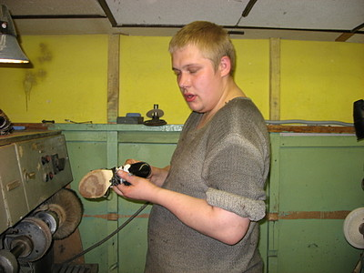
КЕМ БЫТЬ?...

Slide 19


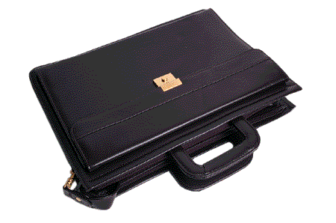
КОМУ ЭТО ПРИНАДЛЕЖИТ?

Slide 20


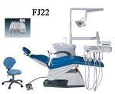



КОМУ ЭТО ПРИНАДЛЕЖИТ?

Slide 21
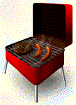
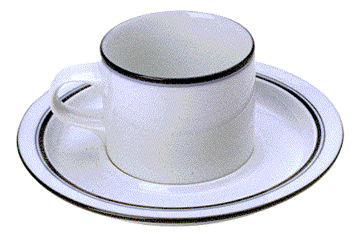
КОМУ ЭТО ПРИНАДЛЕЖИТ?

Slide 22
КОМУ ЭТО ПРИНАДЛЕЖИТ?

Slide 23
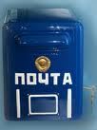
КОМУ ЭТО ПРИНАДЛЕЖИТ?

Slide 24

КОМУ ЭТО ПРИНАДЛЕЖИТ?

Slide 25
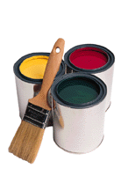


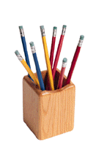

КОМУ ЭТО ПРИНАДЛЕЖИТ?

Slide 26
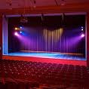




КОМУ ЭТО ПРИНАДЛЕЖИТ?

Slide 27
ЗНАЕМ ЛИ МЫ ЭТИ ПРОФЕССИИ?
?

Slide 28
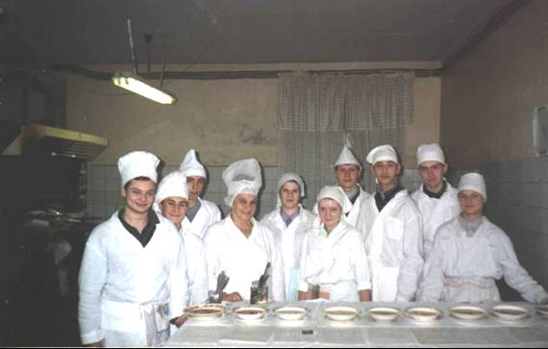
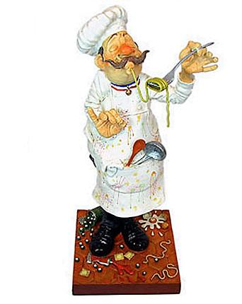
ПОВАР
Профессия повара просто замечательная, она дает возможность людям насладиться вкусной едой и удивиться тому, как красиво ее можно подать на стол. Настоящий мастер может из обычных продуктов сделать гастрономические шедевры, достойные показа на выставках.

Slide 29
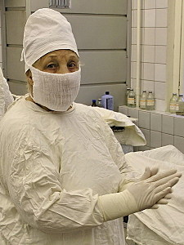
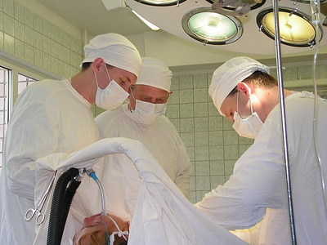
ВРАЧ
Как только этих людей не называли: и шаманами, и знахарями, и ведунами, а то, что они делали и делают по сей день, остается прежним- они помогают людям. Название этой профессии ассоциируется у всех со словом «здоровье».

Slide 30
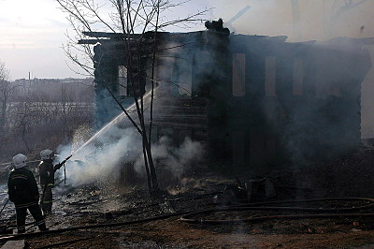
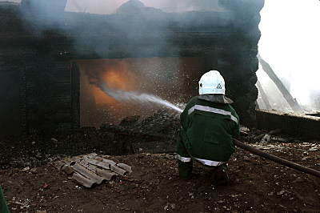
ПОЖАРНЫЙ
Часто говорят, что мотылек летит на огонь и не боится сгореть, так вот человек этой профессии тоже летит на огонь, только на машине, и не боится сгореть, потому что он единственный, кто может помочь людям при пожаре. Он настоящий мужчина!

Slide 31
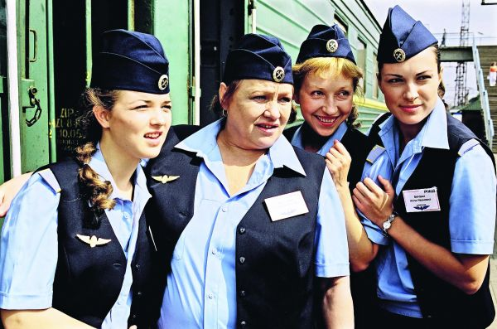
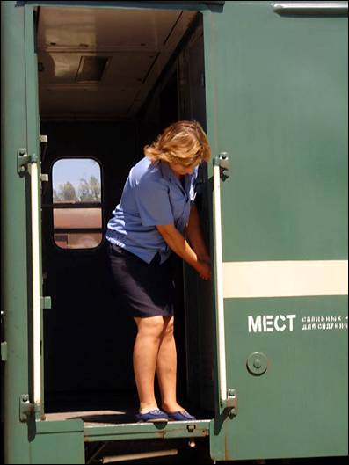
ПРОВОДНИК
Жизнь полна путешествий… Это в старину можно было взять в руки посох и идти, идти, идти… А сейчас, в век цивилизации, для этого есть любые возможности: скоростные, комфортабельные, интересные. А создают этот комфорт они- труженики железной дороги.

Slide 32
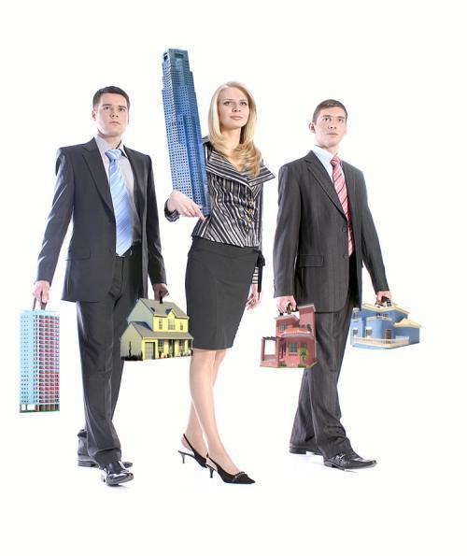
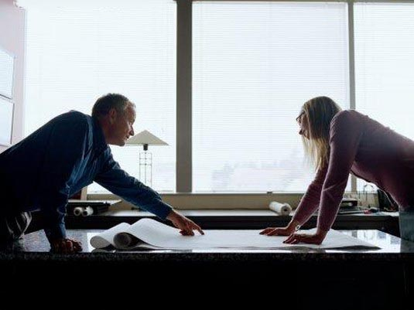
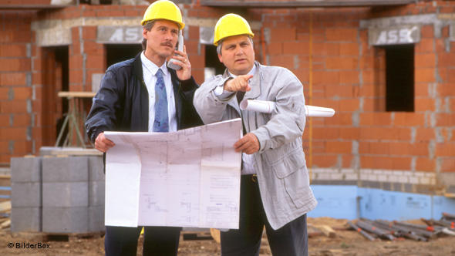
АРХИТЕКТОР
Эта старинная профессия раньше называлась ЗОДЧИЙ. Также у нее есть второе название- архитектор. Эти люди с огромным талантом создавали из века в век великолепные здания и дворцы, жилые дома и усадьбы, соборы и города. Они создали величайшие памятники архитектуры. Благодаря им мы видим историю.

Slide 33
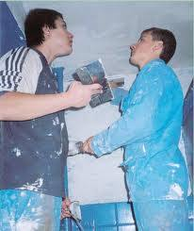
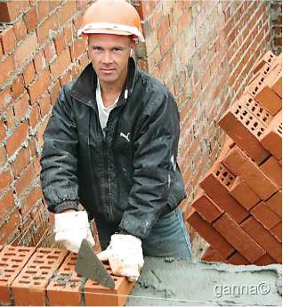
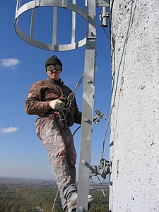
СТРОИТЕЛЬ
Все люди имеют жилища. Без строителей у нас не было бы крова над головой. Разрастаются города, возводятся новые здания- все это делают строители. Профессия строителя очень тяжела, но и столь же почетна.

Slide 34
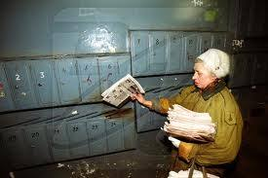
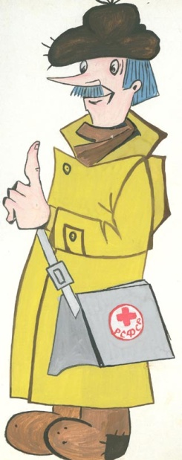
ПОЧТАЛЬОН
У каждого из нас есть адрес. А кто же разберется, кому и куда приносить письма и посылки. По всему миру мчатся поезда, летают самолеты и плывут корабли с вашими письмами. Благодаря этим людям ни одно слово не потеряется

Slide 35
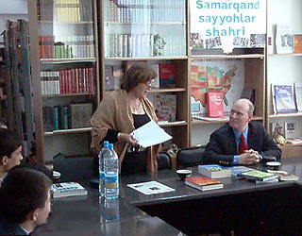
БИБЛИОТЕКАРЬ
Собрания памятников письменности возникли еще в древности. Библиотеки получили развитие с XV века, после изобретения книгопечатания. Первая крупная публичная библиотека была открыта в Петербурге еще в 1814 году. Библиотекари- это служители храма книги.

Slide 36
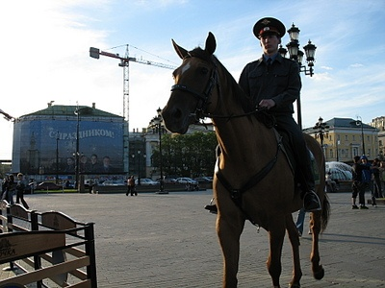
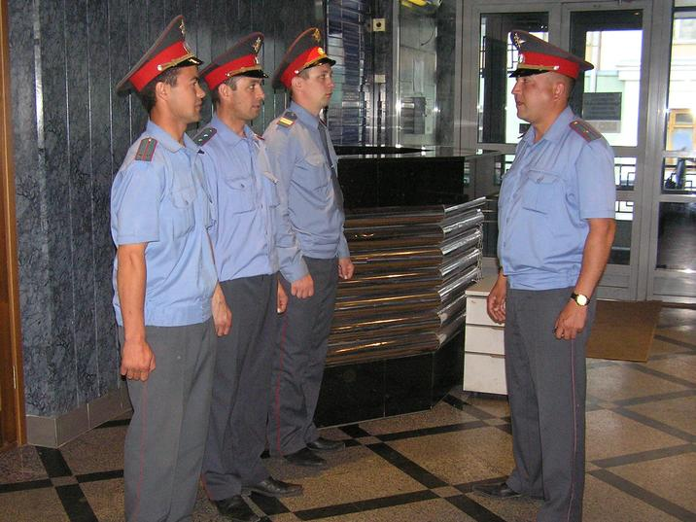
МИЛИЦИОНЕР
Слово «милиция» произошло от латинского слова «войско», «народное ополчение». Это правоохранительный орган, призванный обеспечивать охрану общественного порядка, собственности, прав, законных интересов граждан и организаций от преступных посягательств и других антиобщественных действий.

Slide 37
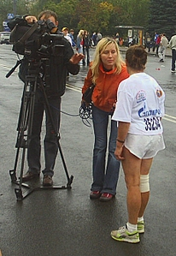
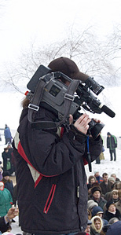
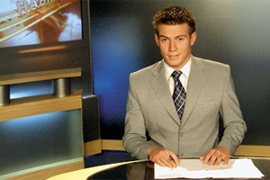
ЖУРНАЛИСТ
Деятельность этого человека определяется сбором, обработкой и распространением новостей с помощью средств массовой информации (печать, телевидение, радио, Интернет, кино и др.).

Slide 38

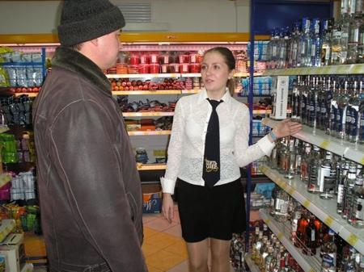
ПРОДАВЕЦ
Мы не можем обойтись без одежды, еды, предметов быта, а это все товар. Товар мы должны купить, значит, кто-то должен его продать. Продавец должен быть грамотным специалистом, культурным и вежливым с покупателями

Slide 39
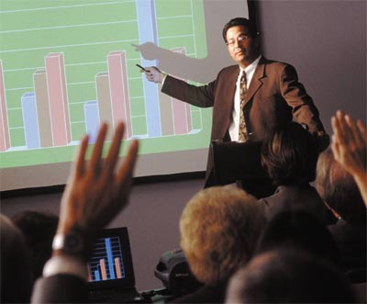
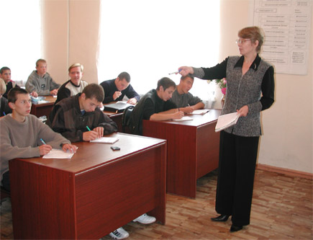
ПРЕПОДАВАТЕЛЬ
Учитель- это светоч просвещения, несущий искру знаний, отдающий свои душу и сердце подрастающему поколению- будущему страны

Slide 40
















ВСЕ ПРОФЕССИИ ВАЖНЫ

Slide 41
ПЕРЕСТАВЬ БУКВЫ…
РВАЧ—В (медицинский работник)
СОПЛО—П( дипломатический представитель)
МАРЛЯ—М(«разноцветный» рабочий)
ВОДОСТОК—С(животноводческая профессия)
ТЕРКА—А(театральная и кинематографическая профессия)
КРЕДИТОР—Д(руководитель предприятия)
АВДОТКА –А( юридическая профессия)
ТРАВИНКА—А(продавец старины)
СТАРИНА-С(младший медицинский рабочий)
ФИАКР-Ф(волшебная цирковая профессия)

Slide 42
ТОП-ДЕСЯТКА ПРОФЕССИЙ БУДУЩЕГО ДЕСЯТИЛЕТИЯ
1. Логистик
2. Веб-мастер
3. Маркетолог
4. Фандрайзер
5. PR-агент
6. Имиджмейкер
7. Эколог
8. Психоаналитик
9. Ландшафтный дизайнер
10. Специалист по информационным технологиям

Slide 43
ОТГАДАЙ
ЛОГИСТ(ИК)-…
А) занимается логикой;
Б) специалист по управлению транспортировкой продукции;
В) организует конференции и научные саммиты

Slide 44
ОТГАДАЙ
ВЕБ- МАСТЕР-...
А) работает на компьютере;
Б) разрабатывает компьютерные программы;
В) разрабатывает проекты сайтов

Slide 45
ОТГАДАЙ
МАРКЕТОЛОГ-...
А) работает на рынке ценных бумаг;
Б) тот, кто изучает рынок;
В) тот, кто изучает товарные марки и бренды.

Slide 46
ОТГАДАЙ
ФАНДРАЙЗЕР-...
А) ищет деньги и возможности для организации;
Б) фанат, которого занимает звезда;
В) изучает пути развития предприятий.

Slide 47
ОТГАДАЙ
PR- АГЕНТ-…
А) связан с политикой;
Б) специалист по связям с общественностью;
В) выполняет посреднические услуги между организацией и людьми.

Slide 48
ОТГАДАЙ
ИМИДЖМЕЙКЕР-…
А) философ;
Б) парикмахер;
В) имидж-консультант.

Slide 49
АСТРОЛОГИЧЕСКИЙ ПРОГНОЗ
?

Slide 50

ОВНЫ
21 МАРТА- 20 АПРЕЛЯ
Для ОВНОВ- натур страстных и импульсивных- не подходит сидячая или рутинная работа. Из них получаются отличные продавцы, лекторы, дантисты, ветеринары, замечательные механики, мясники, хирурги, скульпторы. ОВЕН всегда стремится быть первым.

Slide 51

ТЕЛЕЦ
21 АПРЕЛЯ- 20 МАЯ
ТЕЛЬЦЫ уже в юности мечтают разбогатеть, поэтому не возражают против рутинности, если она принесет много денег. Люди этого знака хорошо проявляют себя в архитектуре, дизайне, строительстве, живописи и музыке. А вот политика- не для них.

Slide 52

БЛИЗНЕЦЫ
21 МАЯ- 21 ИЮНЯ
БЛИЗНЕЦЫ предпочитают постоянную смену впечатлений и деятельности. Они могут убедить кого угодно и в чем угодно, поэтому из них выходят успешные рекламные агенты, менеджеры, артисты, журналисты, издатели.

Slide 53

РАК
22 ИЮНЯ-22 ИЮЛЯ
РАКИ при выборе профессии чаще всего оказываются продолжателями семейных династий. Они любят работать с детьми, с животными. Это неплохие психологи, старательные акушеры, добросовестные няни.

Slide 54

ЛЕВ
23 ИЮЛЯ- 22 АВГУСТА
. ЛЬВЫ предпочитают управлять и при этом рассчитывают только на себя. Их сильная сторона- интеллект. Импозантные и уверенные в себе, они хорошие предприниматели, успешные политики и выдающиеся деятели шоу-бизнеса.

Slide 55

ДЕВА
23АВГУСТА- 22 СЕНТЯБРЯ
ДЕВЫ- это «рабочие пчелы» общества. Они отлично справляются с работой, требующей скрупулезности. Девы- хорошие фармацевты, массажисты, травники и диетврачи, а также прачки, телефонные операторы.

Slide 56

ВЕСЫ
24 СЕНТЯБРЯ- 23 ОКТЯБРЯ
А вот ВЕСЫ нерешительны, поэтому им обязательно нужно помочь с выбором профессии. Эти люди отлично чувствуют себя в коллективе, порученную работу выполняют всегда хорошо. Их поле деятельности- мода и развлечения: они хорошие антиквары, юристы, журналисты.

Slide 57

СКОРПИОН
24 ОКТЯБРЯ- 22 НОЯБРЯ
У СКОРПИОНОВ сбалансированы руки и эмоции. Из них получаются отличные штурманы, моряки, шахтеры, механики. А также философы – Скорпионы склонны заниматься поиском смысла жизни.

Slide 58

СТРЕЛЕЦ
23 НОЯБРЯ- 22 ДЕКАБРЯ
СТРЕЛЬЦОВ отличает дух коллективизма. Они могут быть великими спортсменами, священниками, общественными деятелями. Но, увы, часто становятся шулерами и спекулянтами.

Slide 59

КОЗЕРОГ
23 ДЕКАБРЯ- 20 ЯНВАРЯ
КОЗЕРОГАМ трудно работать в коллективе, поэтому им больше подходят такие профессии, как антиквар, географ, агроном, архитектор, математик, философ, социолог.

Slide 60

ВОДОЛЕЙ
21 ЯНВАРЯ- 19 ФЕВРАЛЯ
У ВОДОЛЕЕВ отличное чувство коллективизма. Они умеют объяснять, поэтому из них выходят хорошие педагоги, телеведущие, талантливые режиссеры и психологи.

Slide 61

РЫБЫ
20 ФЕВРАЛЯ- 20 МАРТА
Для РЫБ главное- интуиция. На работе им необходим собственный ритм. Из них получаются талантливые писатели, актеры, художники, медики, педагоги, а также успешные исследователи.

Slide 62
АСТРОЛОГИЧЕСКИЙ ПРОГНОЗ
!

Slide 63
БЛИЦ-ОПРОС
1. Какой писатель познакомил детишек всего мира с тем, чем пахнут ремесла?
А) Агния Барто
Б) Сергей Михалков
В) Джанни Родари

Slide 64
БЛИЦ-ОПРОС
2. Где работает брокер?
А) в банке
Б) на бирже
В) на ипподроме

Slide 65
БЛИЦ-ОПРОС
3. За чем мужчина обращается к флористу?
А) за табаком
Б) за цветами
В) за морепродуктами

Slide 66
БЛИЦ-ОПРОС
4. Представители какой профессии в средние века успешно заменяли врачей?
А) кузнецы
Б) цирюльники
В) алхимики

Slide 67
БЛИЦ-ОПРОС
5. Где работает крупье?
А) в казино
Б) на конюшне
В) на мельнице

Slide 68
БЛИЦ-ОПРОС
6. Как называется ученый, исследующий духовную культуру народа?
А)культиватор
Б) культуролог
В) культурист

Slide 69
БЛИЦ-ОПРОС
7. С представителем какой уважаемой профессии сравнивают грязнулю?
А) трубочист
Б) шахтер
В) нефтяник

Slide 70
БЛИЦ-ОПРОС
8. Кто в больнице погружает в глубокий сон пациента перед операцией?
А) физиотерапевт
Б) гипнотизер
В) анестезиолог

Slide 71
БЛИЦ-ОПРОС
9. Представитель какой профессии в послереволюционной России назывался шкрабом?
А)посудомойка
Б)сторож
В) учитель

Slide 72
БЛИЦ-ОПРОС
10. Как называется специалист по монтажу в кинематографии?
А) монтажер
Б) монтер
В) монтажист

Slide 73
БЛИЦ-ОПРОС
11. Что делает визажист?
А) визы
Б) пластические операции
В) макияж

Slide 74
БЛИЦ-ОПРОС
12. Как называется артист, объявляющий и комментирующий номера эстрадной программы?
А) спикер
Б) конферансье
В) диктор

Slide 75
БЛИЦ-ОПРОС
13. Кто должен заверить завещание, чтобы оно вступило в законную силу?
А) прокурор
Б) адвокат
В) нотариус

Slide 76
БЛИЦ-ОПРОС
14. Кто осуществляет в суде защиту подсудимого?
А)прокурор
Б) адвокат
В) следователь

Slide 77
БЛИЦ-ОПРОС
15. Кто из перечисленных лиц работает в аптеке?
А) провизор
Б) прозектор
В) проректор

Slide 78
Кроссворд «УГАДАЙ ПРОФЕССИЮ»
По горизонтали: 1.Специалист по пошиву одежды. 2. Специалист по оформлению интерьера. 3. Сведущий в технологии человек. 4. Работница животноводческой фермы. 5. Педагог. 6. Специалист, занимающийся траспортировкой продукции.
По вертикали: 1. Специалист, владеющий ножницами и расческой. 2. Работник магазина. 3. Специалист, изучающий взаимодействие человека и окружающей среды. 4. Лицо, занимающееся лечением больных. 5. Специалист по обработке дерева. 6. Специалист по отделке зданий и помещений. 7. Лицо, владеющее искусством управления летательным аппаратом.

Slide 79
ВСЕ ПРОФЕССИИ ВАЖНЫ

Slide 80
ПРОФЕССИЙ МНОГО В МИРЕ ЕСТЬ…
НАДЕЕМСЯ, ЧТО ВАМ
ПОНРАВИЛОСЬ НАШЕ
ПУТЕШЕСТВИЕ В МИР ПРОФЕССИЙ.
ДО СВИДАНИЯ!

